Slide 1
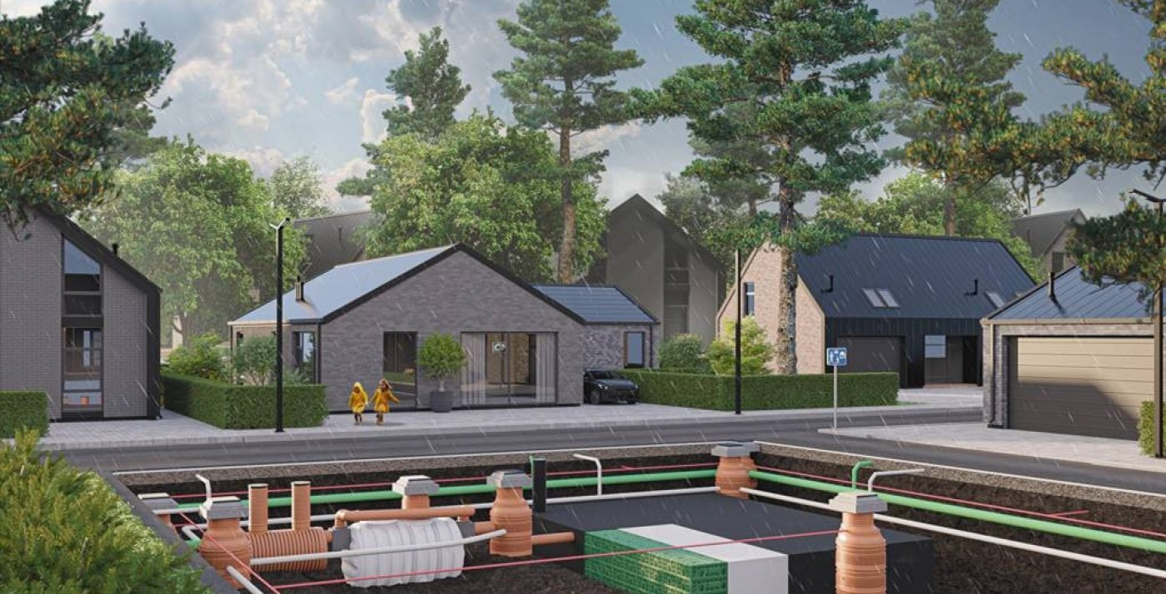
BUDUJEME INFRASTRUKTURU, KTERÁ OBCÍM SLUŠÍ

Slide 2
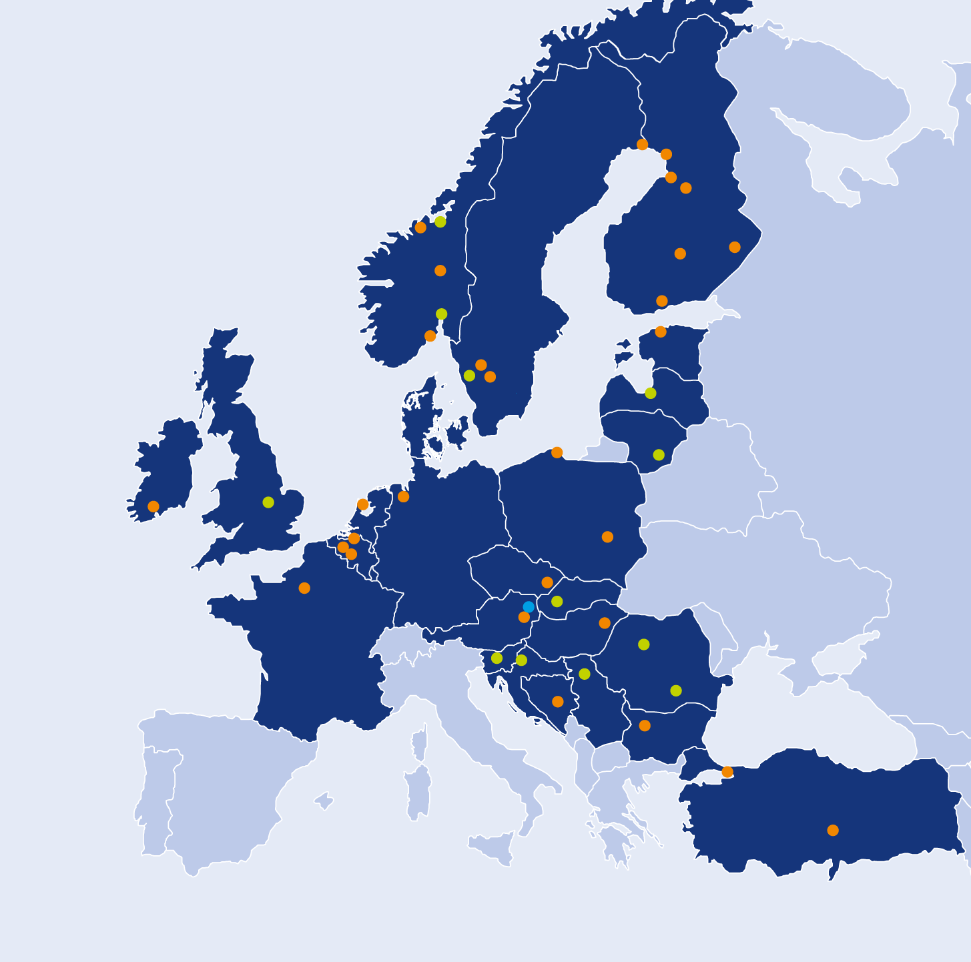
PIPELIFE CZECH
PIPELIFE je předním výrobcem plastových potrubních systémů již 30 let.
Přinášíme vodu, plyn a chytrá řešení městům i domácnostem.
Od roku 2012 je PIPELIFE součástí skupiny Wienerberger.
Zastoupení v 27 zemích světa.
Výrobní závod v Otrokovicích.

Slide 3
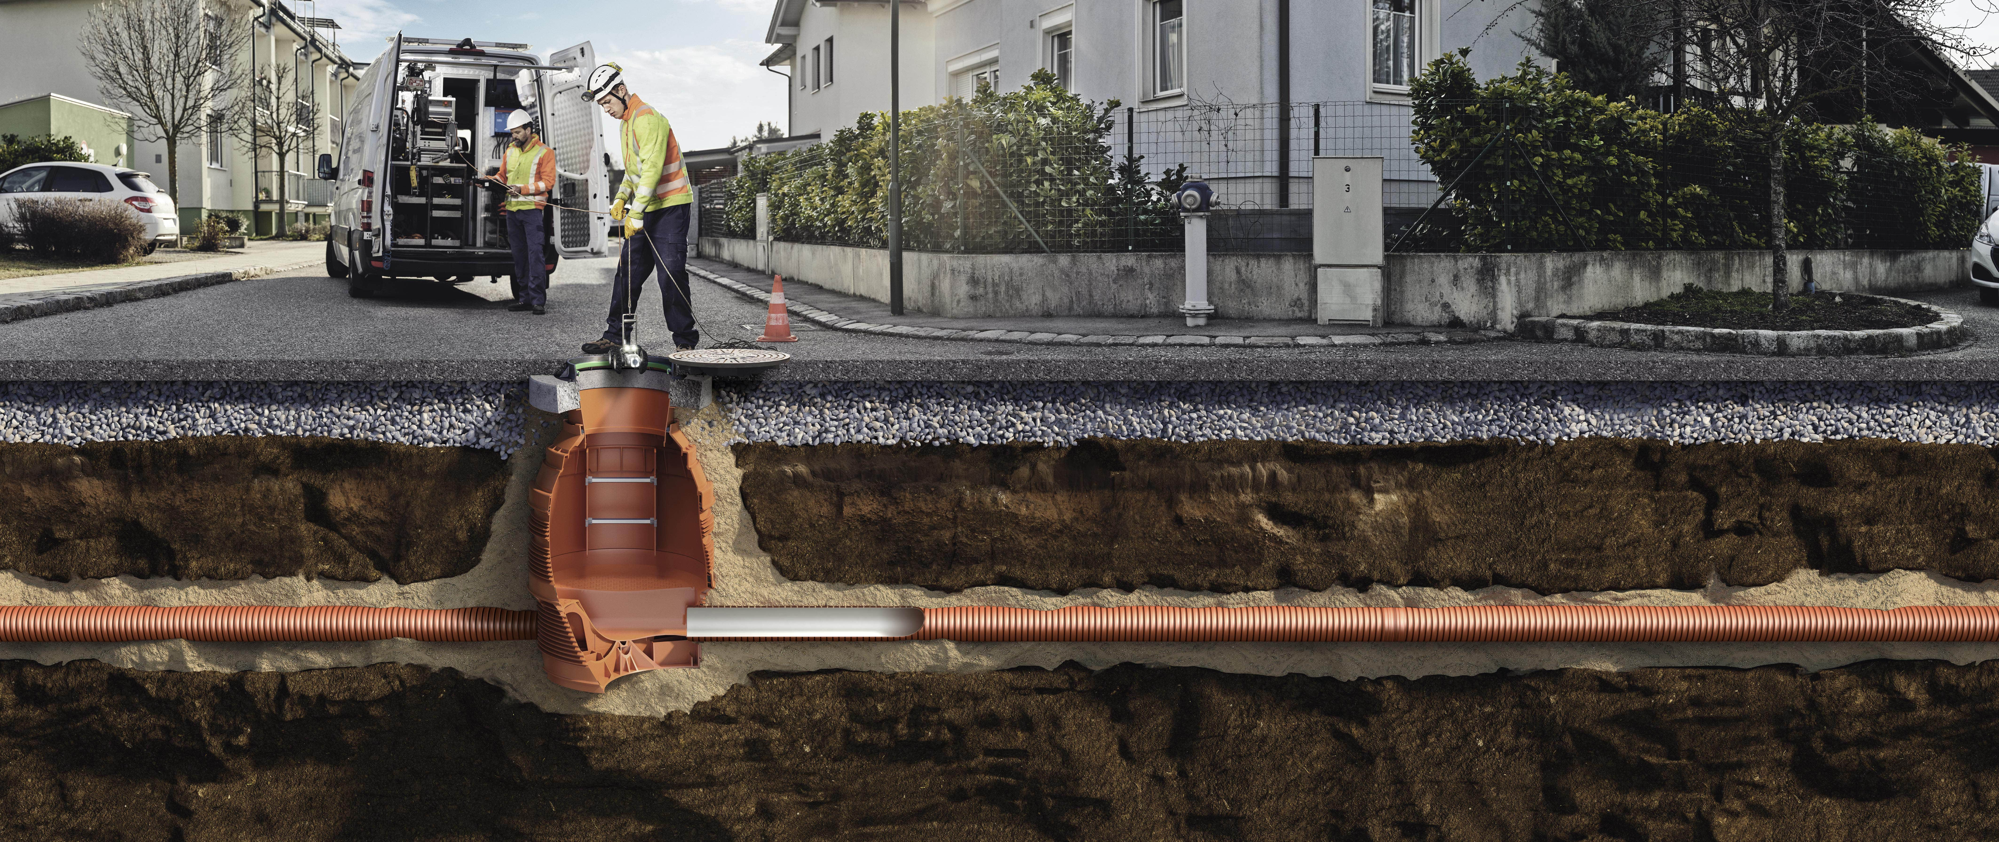
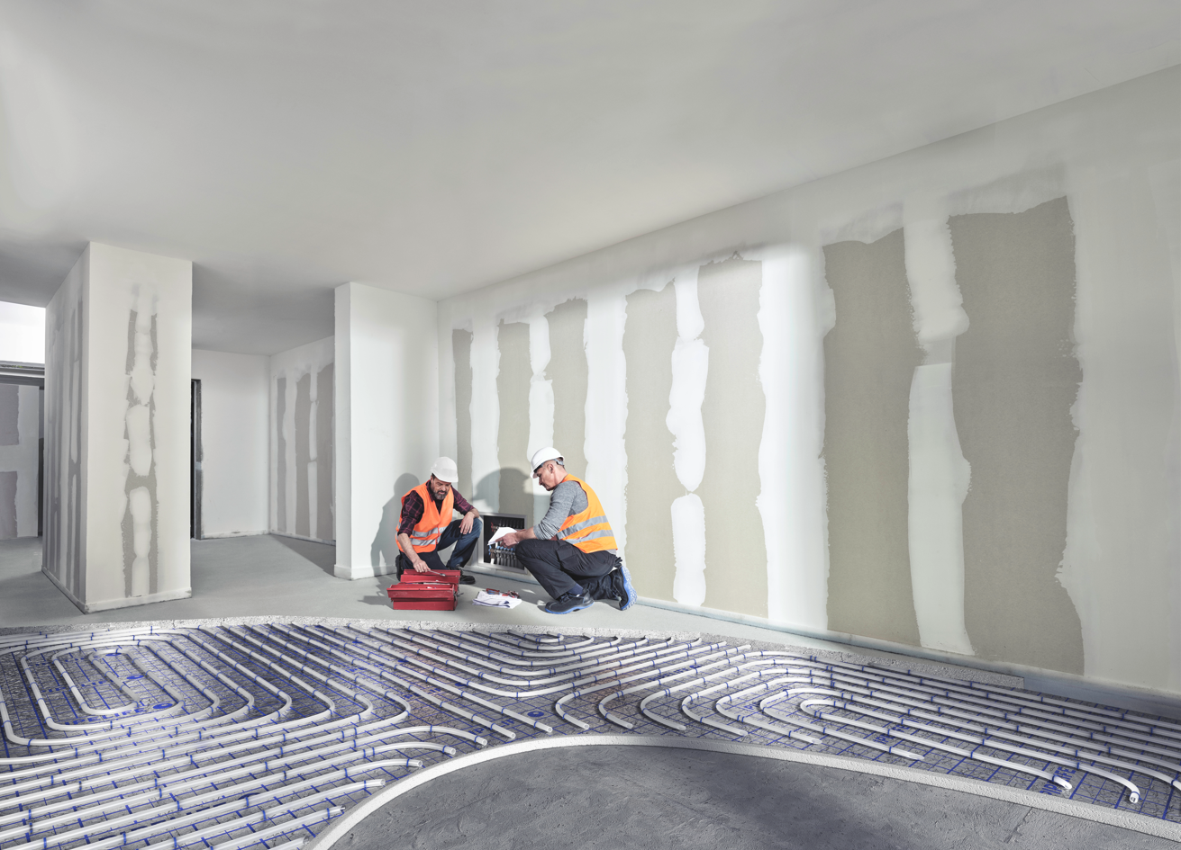

NAŠE PRODUKTY
INFRASTRUKTURA
BUDOVY (TZB)
EKOSYSTÉMY
INŽENÝRSKÉ SÍTĚ
INHOUSE / SANITARY
SMART SOLUTIONS
Splašková kanalizace
Rozvody pitné vody
Hospodaření s dešťovou vodou
Plynovodní potrubí
Ochrana kabelů
Zavlažovací systémy
Pitná a teplá voda
Odpady
Dešťová voda a odvodnění
Vytápění a chlazení
Předizolované potrubí
Geotermální potrubí
JIMI – správa vodní a energetické infrastruktury

Slide 4

SPOLEČNĚ NAJDEME IDEÁLNÍ ŘEŠENÍ PRO VAŠI OBEC

Slide 5

VÁŠ #PARTNER
Stojíte na začátku plánování a nevíte, kde přesně začít? Přemýšlíte o projektu, ale chybí vám potřebné informace nebo zkušenosti?
Jsme tu od toho, abychom vám pomohli.
Projekční příprava
Získání dotací
Realizační firma
Společně s vámi najdeme vhodné řešení, poradíme s přípravou projektu a zajistíme i výběr kvalitního projektanta nebo projekční kanceláře.
Zajistit financování projektu bývá jednou z nejnáročnějších částí celého procesu. Sledujeme proto za vás všechny aktuální dotační programy.
Každý úspěšný projekt je výsledkem odpovědné práce spolehlivých dodavatelů. Naši partneři jsou dlouhodobě prověření a patří mezi špičku ve svém oboru.

Slide 6
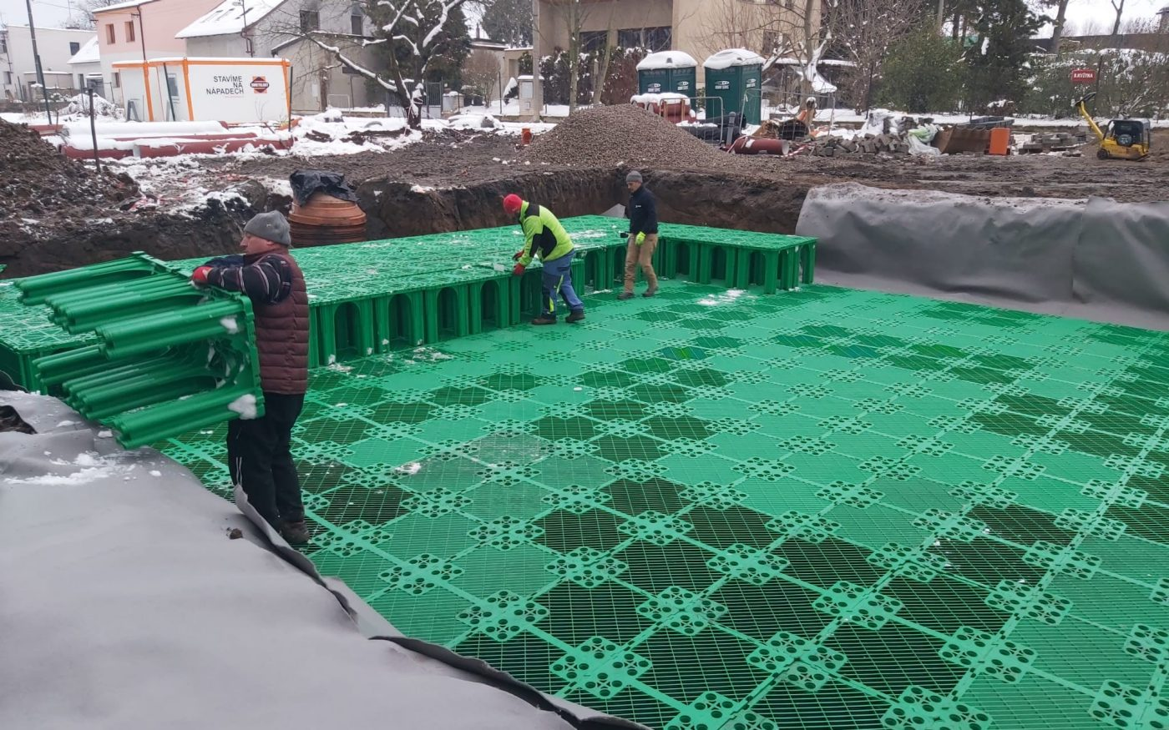
CHYTRÉ ŘEŠENÍ HOSPODAŘENÍ S DEŠŤOVOU VODOU PRO MATEŘSKOU ŠKOLKU
NAŠE REFERENČNÍ STAVBY A PROJEKTY
Navrhli jsme ucelený systém pro hospodaření s dešťovými vodami pro mateřskou školku v blízkosti Prahy. Systém byl navržen s dostatečnou kapacitou pro sběr a odvod srážkových vod ze střechy.
Srdcem systému je podzemní retenčně vsakovací objekt s filtrací vody na vstupu do objektu s regulací odtoku zachycených vod.
DOTAČNÍ VÝZVA
Zachytávání srážkových a šedých vod a jejich další využití
Podání žádosti
16. 7. 2025 - 30. 4. 2026

Slide 7
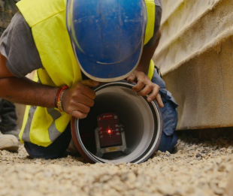
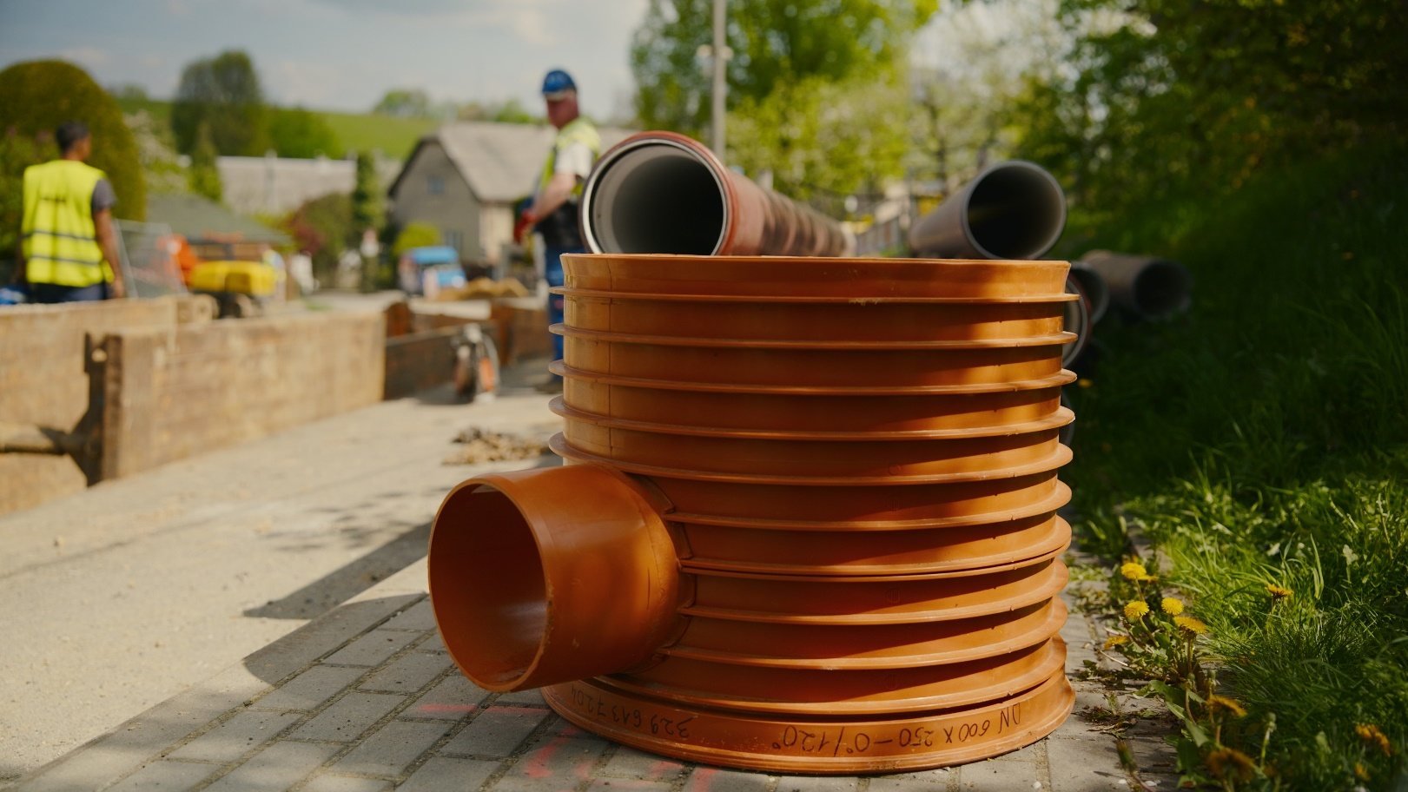
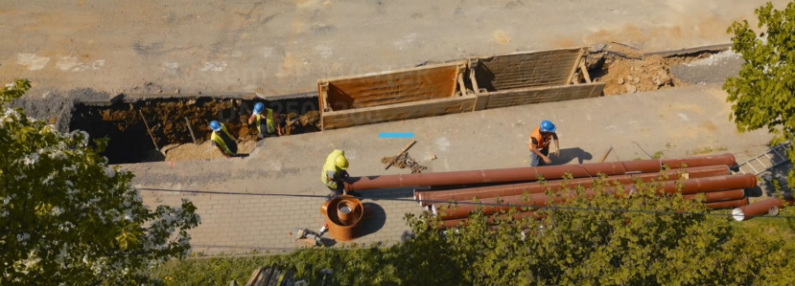
MODERNÍ KANALIZACE PRO HORSKOU OBEC – PRO POHODLÍ A KVALITU ŽIVOTA MÍSTNÍCH OBYVATEL
NAŠE REFERENČNÍ STAVBY A PROJEKTY
Aby nová kanalizace sloužila občanům co nejdéle a bez problémů, byl vybrán prémiový potrubní systém, který doplnily také plastové revizní šachty.

Slide 8
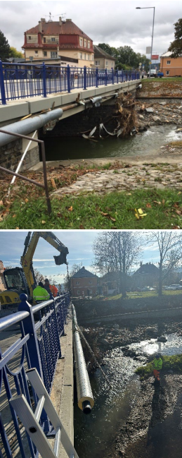
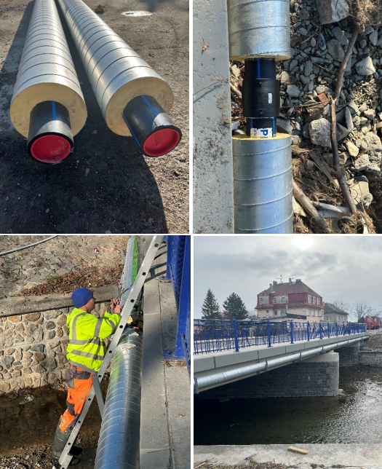
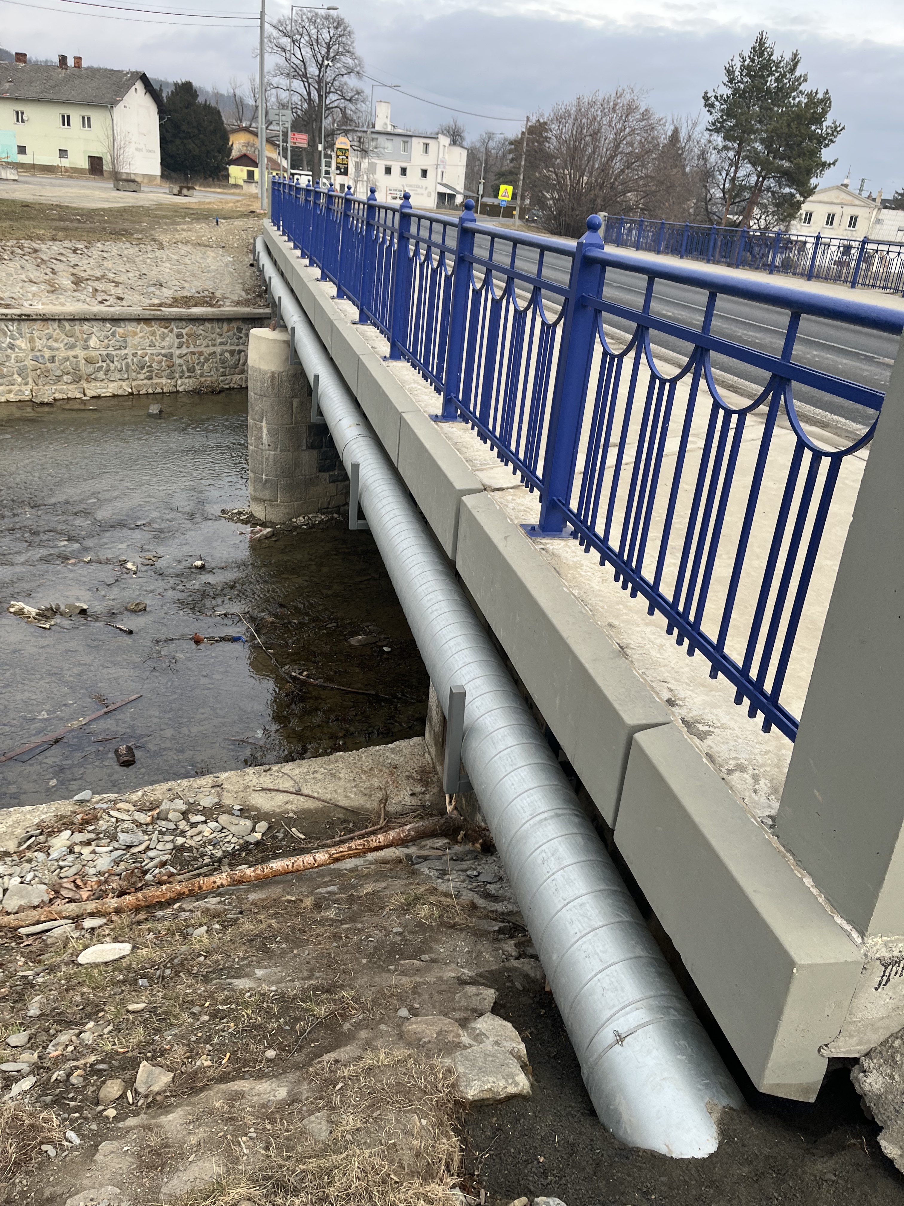
PŘEDIZOLOVANÍ POTRUBÍ PRO MĚSTO ZASAŽENÉ POVODNĚMI
NAŠE REFERENČNÍ STAVBY A PROJEKTY
“Společnost Pipelife nám dokázala rychle a bez dalších problémů navrhnout adekvátní řešení a dodat požadované potrubí velmi rychle. Byla to vydařená a velmi příjemná spolupráce,” uvedl Stanislav Berkovec, jednatel společnosti Služby obce Město Albrechtice.

Slide 9
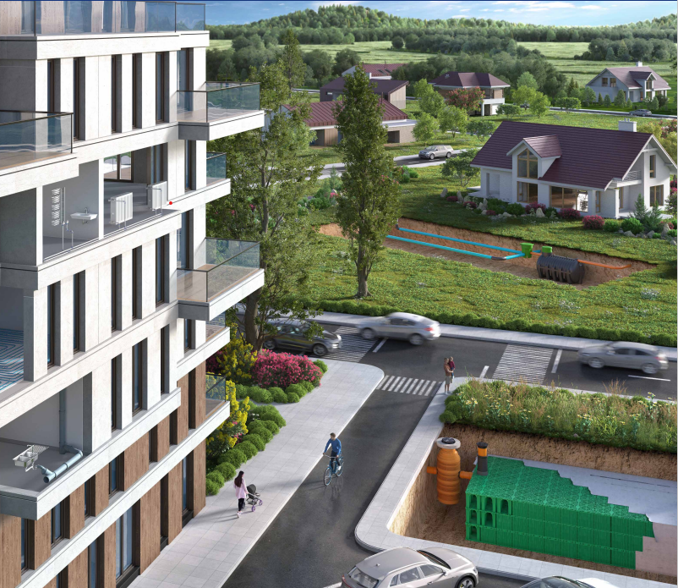
DĚKUJEME ZA POZORNOST

